Slide 1









Slide 2




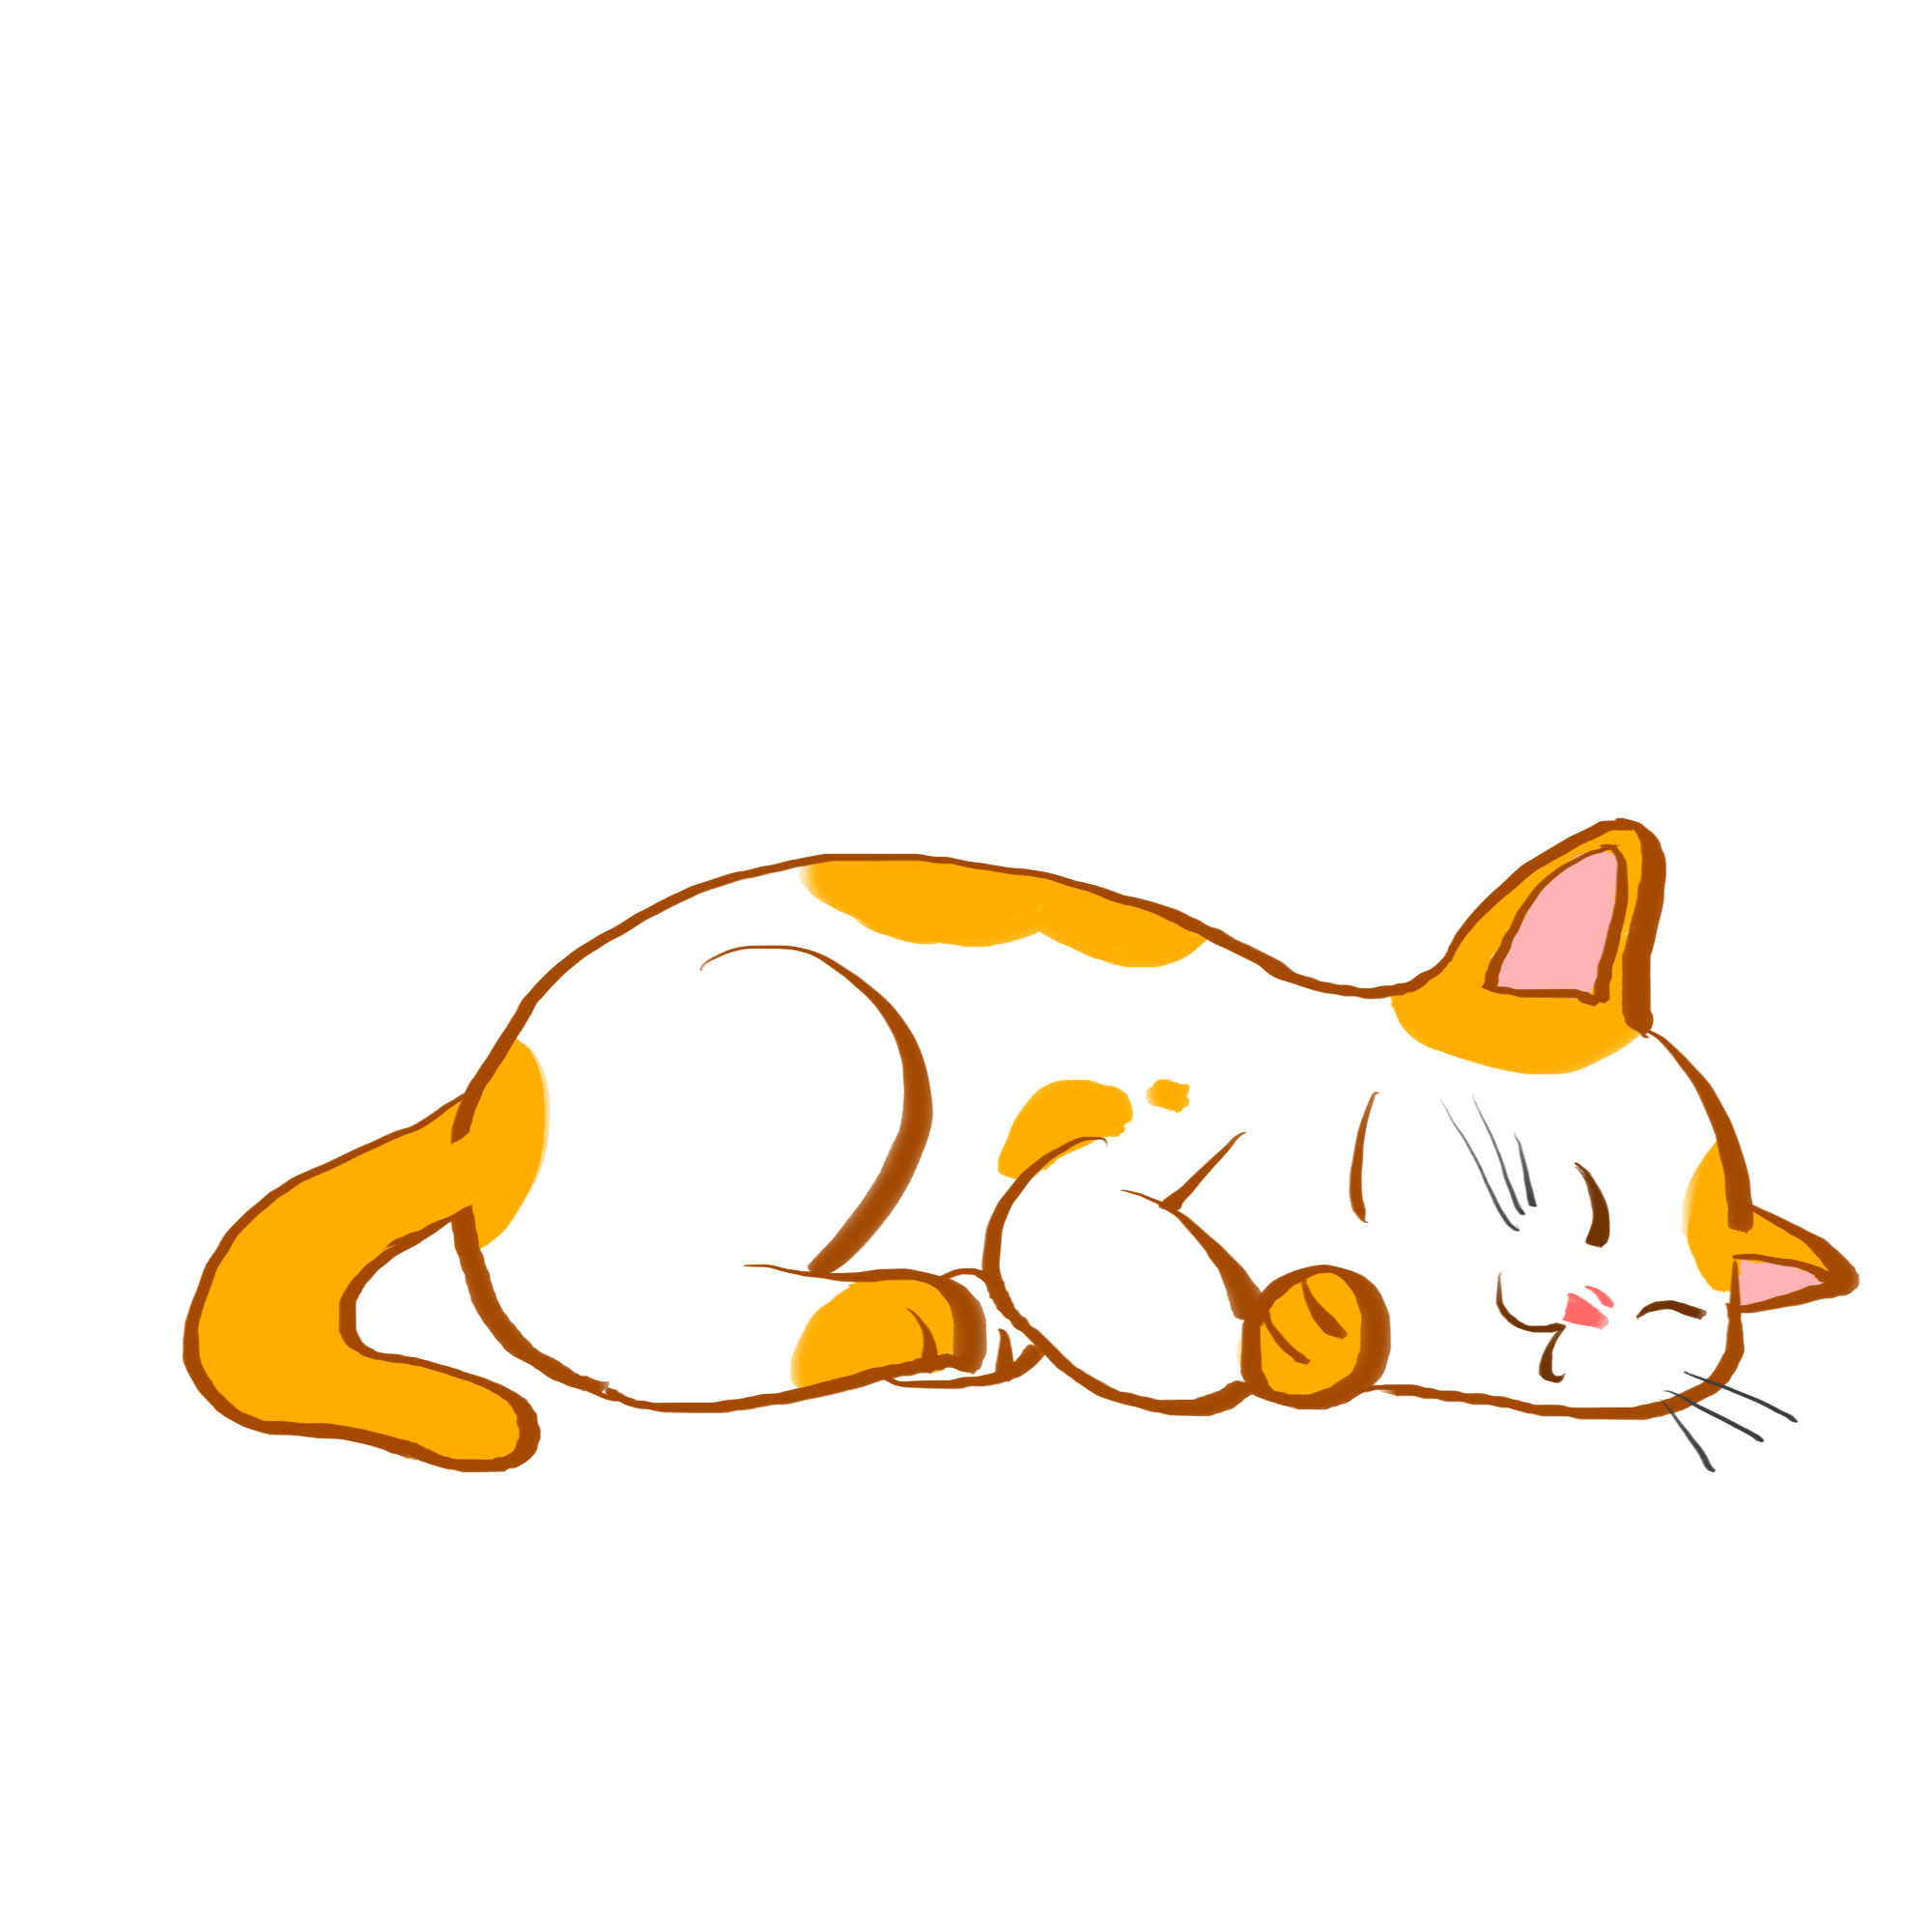

Nghe thầy cô nhận xét chung về bài văn:
Ưu điểm
Hạn chế
……….
…….

